Slide 1



٢- ٦ الطرح مع وجود الأصفار
أ/ فاطمة جبران

Slide 2







أ/ فاطمة جبران

Slide 3


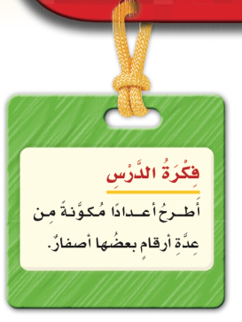

أ/ فاطمة جبران

Slide 4

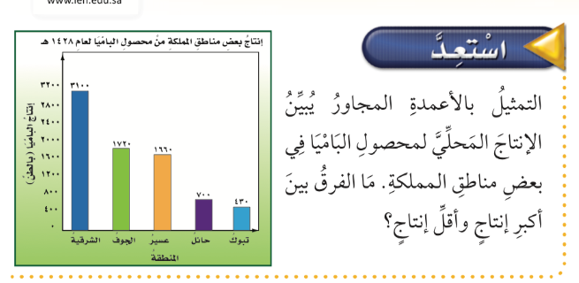
صفحة الكتاب ٦٧
أ/ فاطمة جبران

Slide 5


صفحة الكتاب ٦٧
أ/ فاطمة جبران

Slide 6

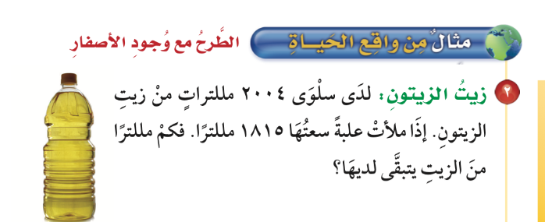
صفحة الكتاب ٦٨
أ/ فاطمة جبران

Slide 7


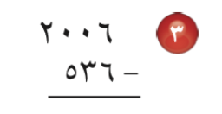
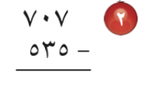
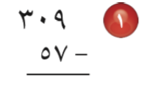
صفحة الكتاب ٦٨
أ/ فاطمة جبران

Slide 8

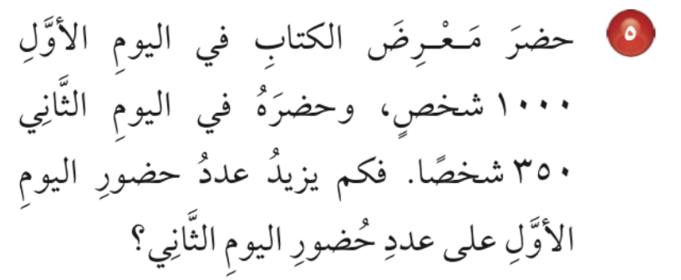
صفحة الكتاب ٦٨
أ/ فاطمة جبران

Slide 9



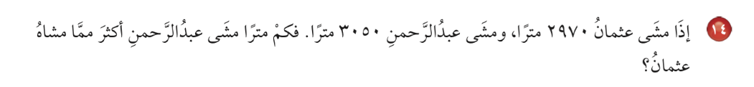

صفحة الكتاب ٦٩
🌟
🌟
🌟
أ/ فاطمة جبران

Slide 10

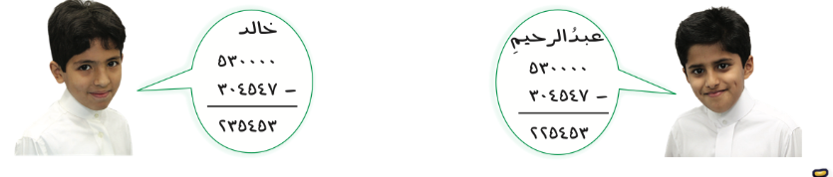
صفحة الكتاب ٧٠
أ/ فاطمة جبران

Slide 11

ماذا تعلمت
أ/ فاطمة جبران

Slide 12





ممتع 🤩
قيم نفسك بالنسبة لفهمك للدرس
ممتع 🤩
سهل 😍
سهل 😍
أ/ فاطمة جبران

Slide 13


لوحة التميز في الدرس
أ/ فاطمة جبران

Slide 14
الواجب المنزلي
أ/ فاطمة جبران

